Slide 1
Trestné právo

Slide 2

Vynútená poslušnosť alebo nutnosť?
Štát si na svojom území vynucuje dodržiavanie práva Trestné právo – odvetvie práva, ktoré chráni občanov pred ľuďmi, ktorí porušujú právne predpisy a ohrozujú ich život, zdravie, majetok...

Slide 3

Trestný zákon
Kódexom trestného práva je Trestný zákon Trestný zákon presne definuje, aké konanie je pre spoločnosť také nebezpečné => trestný čin
Neznalosť zákona neospravedlňuje!

Slide 4
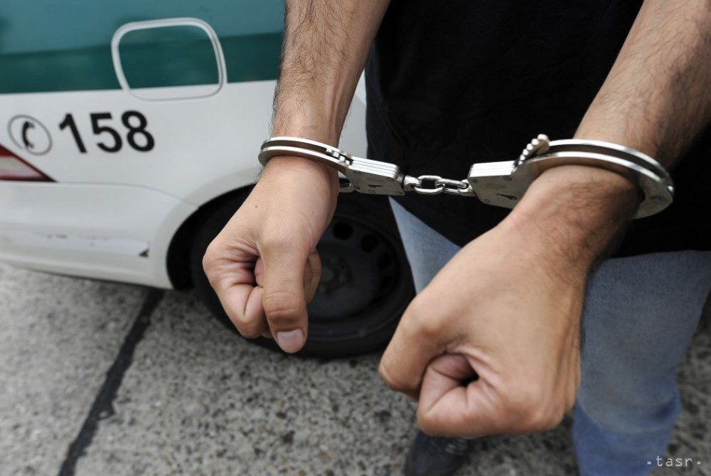
Trestná zodpovednosť
Trestný zákon vymedzuje aj trestnú zodpovednosť => povinnosť osobne sa zodpovedať za trestný čin...
Za svoje skutky zodpovedáme od 14 rokov
Od 14 do 18 rokov = mladiství
Od 18 rokov = plná trestná zodpovednosť => plnoletí

Slide 5
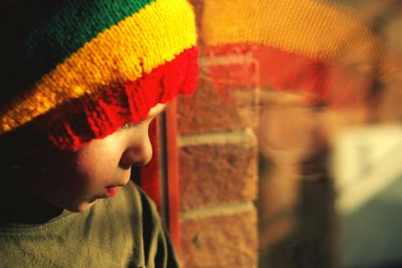
Mladiství
Pri mladistvých sa tresty znižujú na polovicu => hlavným cieľom je výchova => zisťujú sa pomery v akých mladistvý žije
Namiesto trestu = ochranná výchova → vykonáva sa buď v osobitných zariadeniach alebo v profesionálnej náhradnej rodine...
Najdlhšie do 18 roku života

Slide 6
Páchateľ a spolupáchatelia
Páchateľ – ten kto vykoná trestný čin...
Keď je viacero páchateľov = sú za svoje konanie zodpovední všetci = spolupáchatelia Trestný čin – vyšetruje polícia
Zaisťuje stopy
Vypočúva svedkov
Zhromažďuje dôkazy

Slide 7
Zadržanie
Podozrivého aj obvineného môže polícia zadržať, ale najviac na 48 hodín => vypočutie:
Prepustenie na slobodu
Odovzdanie súdu
sloboda
väzba

Slide 8
Priestupky
Okrem trestných činov polícia rieši aj priestupky...
Priestupok je konanie, ktorého spoločenská nebezpečnosť je nižšia ako pri trestnom čine ako napr.:
Dopravné priestupky
Rušenie nočného kľudu
Vandalizmus
Drobné krádeže...
Spôsobená škoda nesmie presiahnuť
výšku minimálnej mzdy
Úloha: pomocou internetu zisti výšku
minimálnej mzdy

